Slide 1

해외주식 매매가이드
(평촌WM센터 김용균 차장
031-476-8141 / 010-6317-0208)

Slide 2
1. 해외주식 매매서비스 안내
2. 해외주식 거래매체 안내
3. 해외주식 시장 안내
4. Q&A

Slide 3
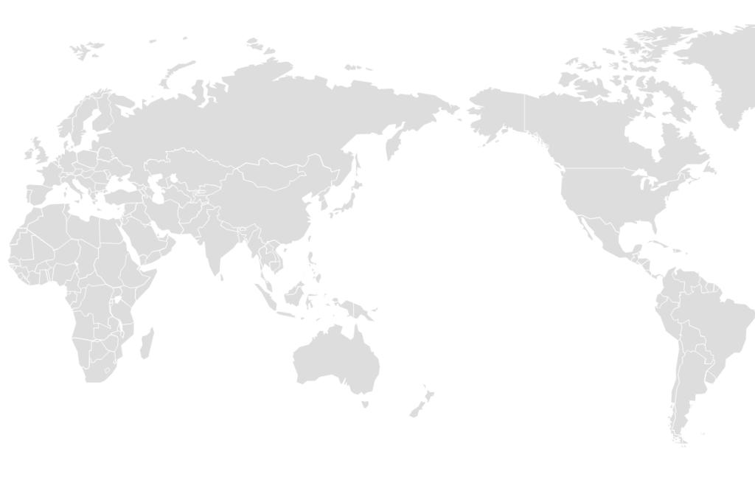
1. 해외주식 첫 걸음
해외주식 서비스 요약
해외주식 매매국가 | 미국, 중국, 홍콩, 일본을 비롯 Global 27개국을 매매 하실 수 있습니다. (본페이지 참조)
계좌는? | 종합위탁계좌에서 국내와 해외주식 모두 매매하실 수 있습니다. 별도의 약정등록이 없습니다.
징구서류? | 해외주식은 ‘해외주식 투자위험 확인 동의서’ 및 ‘고객정보제공 동의서’에 동의해 주셔야 합니다. 내점 및 유선, HTS, MTS를 통해 등록 가능하십니다.
환전은? | 당사에서는 해외서비스 국가 거래통화 모두에 대한 환전 서비스를 제공하고 있습니다. 환율은 은행의 ‘송금하실 때’, ‘송금받으실 때’ 환율인 ‘전신환율’을 적용해 드립니다.
HTS는? | 미국, 중국, 홍콩, 일본의 경우 HTS와 ‘Global Able’ MTS로 매매 및 환전이 가능하십니다. 나머지 유럽, 동남아 등 국가는 해외상품부에 전화하시면 매매 해 드립니다.
세금은? | 해외주식은 별도의 국외자산으로 분류되어 ‘양도소득세’ 자진신고 납부 대상입니다. 당해 매도한 주식에 대해 이익분과 손실분을 모두 상계하여 익년 5월에 관할 세무서에 신고하시면 됩니다. 1년에 250만원의 이익분 까지는 세금을 공제받을 수 있습니다.

Slide 4
2. 해외주식 서비스 국가 소개
해외주식 거래가능 국가
구분 | 서유럽 | 북유럽 | 남유럽 | 아시아 | 남태평양 | 미주
온라인 거래 (HTS, MTS) |  |  |  | 중국, 홍콩, 일본 |  | 미국
전화주문 국가 | 영국, 네덜란드, 독일, 아일랜드, 스위스, 프랑스, 오스트리아, 벨기에 | 덴마크, 핀란드, 노르웨이, 스웨덴 | 그리스, 스페인, 이탈리아, 포르투갈 | 태국, 싱가포르, 인도네시아, 베트남, 홍콩, 중국, 일본 | 호주, 뉴질랜드 | 캐나다, 미국
온라인 주문 가능국가는 HTS(ACE), MTS(Global Able)로 모두 주문 가능
전화만 주문 가능한 국가는 ‘해외상품부’ 에서만 주문 가능02-6114-1630
중국 후강통, 선강통 매매 가능

Slide 5
3. 해외주식 매매절차
해외주식 매매 순서
영업점, 은행, 비대면 서비스를 통해 종합위탁계좌 개설 (내국인, 거주외국인 가능, 미국인X, 캐나다인 X)
해외주식투자위험 및 고객정보제공 동의
HTS, MTS, 내점 등록
계좌개설
계좌 입금 후 환전(HTS 7480 화면 , MTS 이용 가능)
환전금액 계산: 해외증권 계산기 이용
국민은행 전신환율 적용 (시간 09:00~23:30, 오후 4시 마감 후 환전은 3%버퍼를 두어 환전 후 익일 정산차금 반환)
외화 직접 입금이 가능하며, 국민은행 연계계좌 개설 필요
입금 및 환전
주문
온라인 서비스 국가 ACE HTS 및 Global Able을 통해 주문 가능 (미국, 중국, 홍콩, 일본)
HTS ‘해외주식 파워트레이딩’, ‘해외주식 주문’, ‘미니주문＇등을 이용한 주문
영업점 및 해외상품부를 통한 전화 주문 가능(해외주식 서비스 국가 전체)
체결확인
HTS, MTS를 통한 ‘해외주식 거래내역‘ 조회 가능
체결, 미체결, 거래금액, 수수료, 제세금 등 매매 정산현황 확인 가능

Slide 6
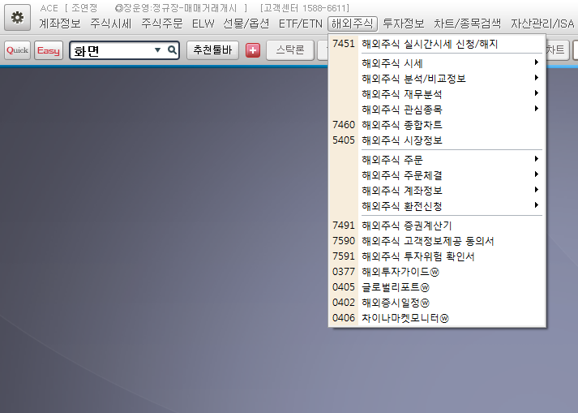
4. 해외주식 HTS 활용
고객용 ACE HTS 해외주식
해외주식 파워트레이딩 1,2
주문, 환전, 예약주문
해외주식 이익실현/손절매
해외주식 관심종목, 미니관심,현재가, 미니현재가, 차트
모든 기능 집결
분석·비교정보, ETF정보,투자정보, 글로벌리포트 등
해외증권 계산기
투자위험확인/고객정보동의

Slide 7
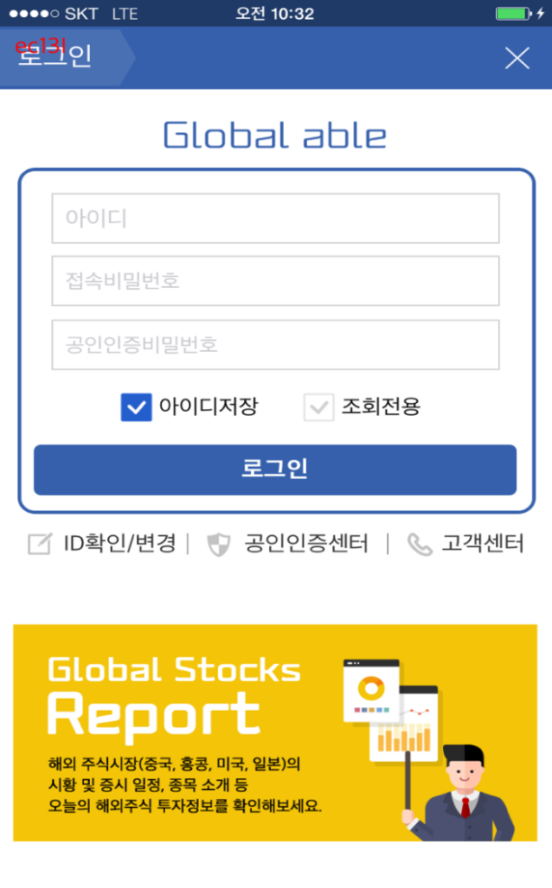
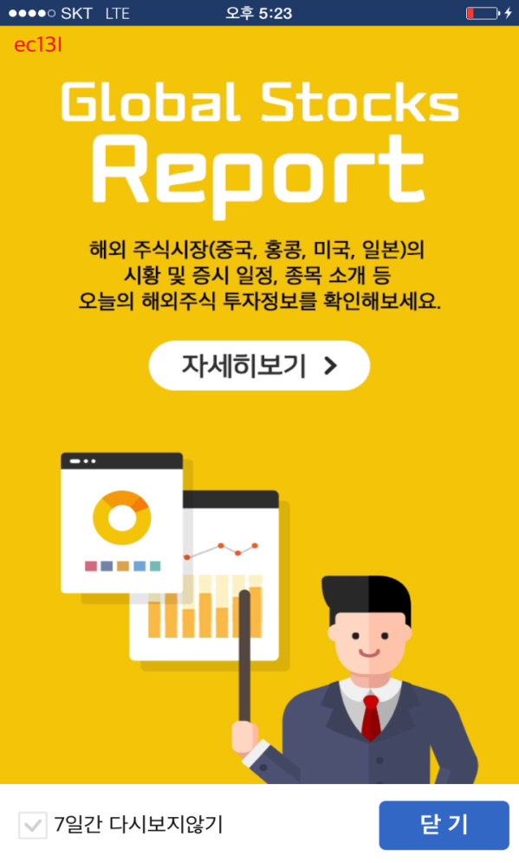
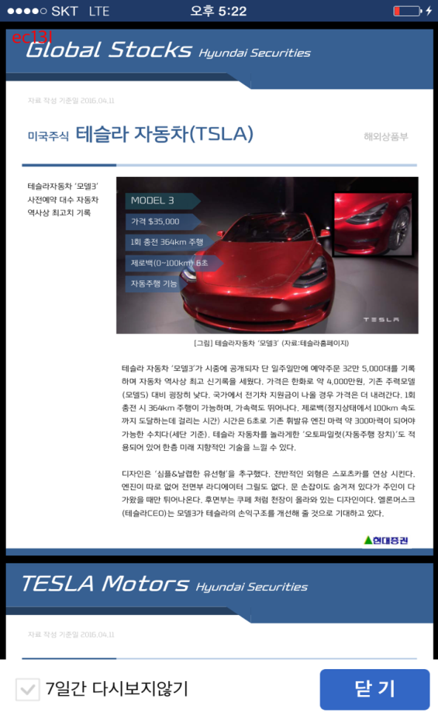
5. 해외주식 MTS 활용
Global Able MTS
안드로이드 : Play 스토어 선택 => [KB증권]검색 => [KB증권 Global able(구현대)] 글로벌에이블 설치
아이폰: App Store 선택 => [KB증권]검색 => [KB증권 Global able(구현대)] 글로벌에이블 설치

Slide 8
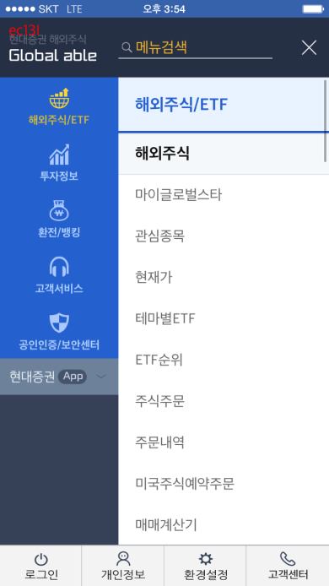
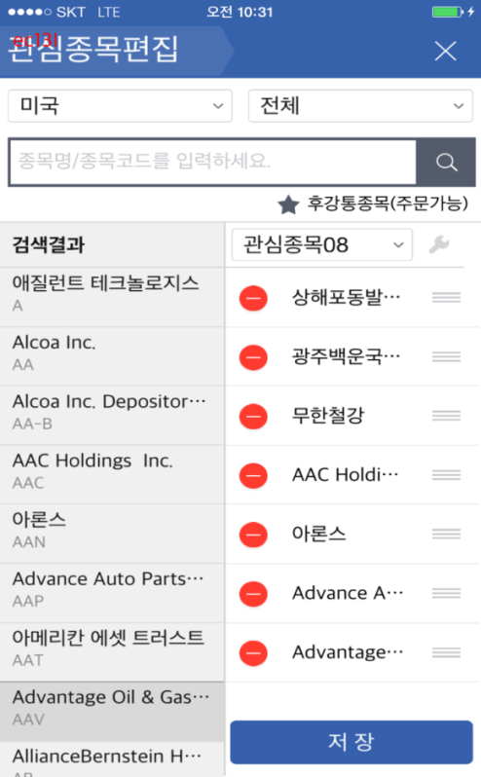
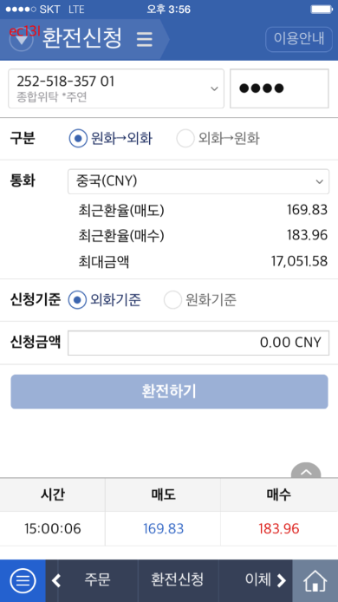
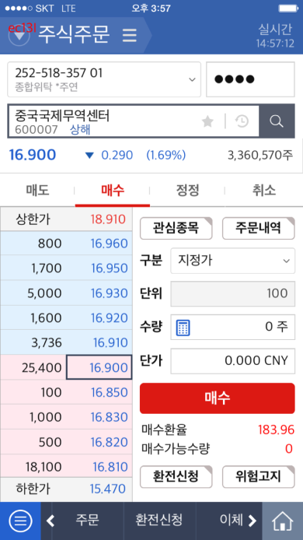
5. 해외주식 MTS 활용
Global Able MTS
Trading 화면
실시간 시세 신청
실시간 시세 신청
현재가 , 관심종목, 마이글로벌스타 , 주문, 환전 등 HTS와 동일한 기능 이용 가능
HTS 실시간 시세 신청고객 MTS 시세 연동

Slide 9
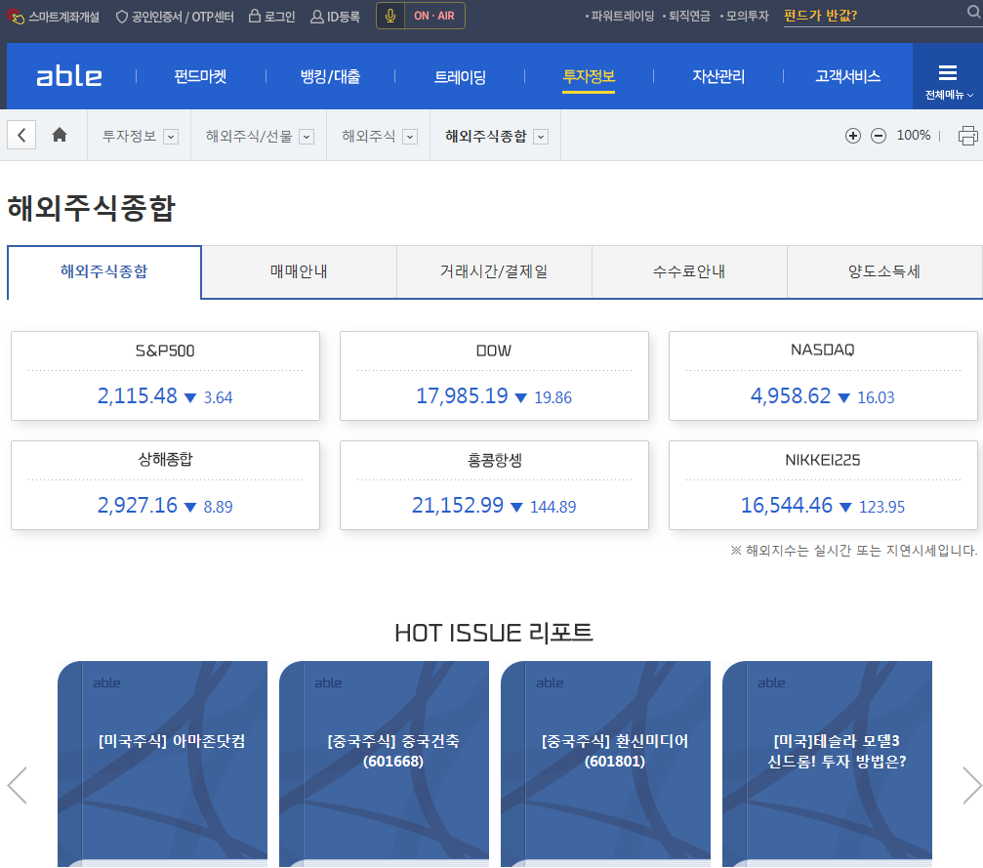
6. 해외주식 홈페이지 활용
해외주식 홈페이지 활용
홈페이지
투자정보
해외주식/선물
해외주식
해외주식 종합
HOT ISSUE 종목리포트
해외주식 거래국가, 거래시간, 결제일,
매매가이드 다운로드
해외주식 수수료 안내
실시간 시세 신청
해외주식 양도소득세 자료 출력

Slide 10


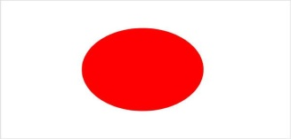
6. 해외주식 매매개요
해외주식 매매 개요
 | 미 국 | 홍 콩 | 중 국 A (후· 선강통) | 일 본
주문단위 (수량) | 1주 (일부ETF 100주) | 종목별 상이 (2,000주 단위 多) | 100주 (매도 1주) | 종목별 상이
주가단위 | USD 0.01 多 (0.0001까지 가능) | HKD 0.01多 (0.001까지 가능) | CNY 0.01 | JPY 1 (종목별 상이)
주문가능 시간 (한국시간 기준) | 22:30~05:00 (점심휴장 없음) | 10:30~13:00 14:00~17:00 | 10:30~12:30 14:00~16:00 | 09:00~11:30 12:30~15:00
종목코드 (Symbol) | 영문심볼 (예: NUS, MSFT) | 종목코드번호 (5자리 숫자) | 종목코드번호 (6자리 숫자) | 종목코드번호 (4자리 숫자)
국 가 | 통 화
포르투갈 스페인 오스트리아 벨기에 핀란드프랑스 독일 그리스 아일랜드 이탈리아 네덜란드 | EUR
국 가 | 통 화
캐나다 | CAD
영국 | GBP
덴마크 | DKK
노르웨이 | NOK
스웨덴 | SEK
스위스 | CHF
국 가 | 통 화
호주 | AUD
인도네시아 | IDR
뉴질랜드 | NZD
싱가포르 | SGD
태국 | THB
베트남 | VND
베트남, 인도네시아, 태국의 경우 거래통화와 결제통화가 상이할 수 있음(통화의 전신송금 및 결제가 안되는 경우 USD로 결제)

Slide 11
7. 해외주식 거래소 별 특징
해외주식 거래소 별 특징
 | 미 국 | 홍 콩 | 상해A | 심천A | 일 본 | 기타
동시호가제도 | 없음 | 10:00~10:30 | 10:15~10:25 | 10:15~10:25 | 08:00~09:00 | 국가별 상이
증권거래소 | 12개 및 OTC 마켓 | 1개 (Main Board, GEM) | 1개 ( 상해A주 ) | 1개 ( 메인보드,중소판,창업판) | 4개 ( 동경, 나고야, 삿포로, 후쿠오카 ) | 국가별 상이
실시간 시세 | 유료 (거래소별 월 1,500원 ) | 유료 (월 30,000원) | 유료 (월 14,000원) | 유료 (월 20,000) | 20분지연시세만 제공 | 종가시세 제공
상∙하한가 | 없음 | 없음 | 10% | 10% | 종목별 상이 | 국가별 상이
세금 제도 | 양도소득세 자진신고 납부
주문 유의사항 | 소수 둘째자리까지 주문 가능 ( 일부 저가주 제외) | 종목별 매매단위 상이 | 후강통 종목만 투자가능 | 선강통 종목만 투자가능 | 종목별 매매단위 상이 | 전화주문만 가능 결제 후 매도가능
온라인 거래 국가의 경우 Day-Trading 가능, 전화주문 국가의 경우 매수결제 후 매도 가능(중국은 익일부터 매도 가능)
해외주식 출금 및 매도 환전은 결제일 이후 가능(기타국가 매도 시 당사로 완전히 자금 입금 후 출금 가능)
해외주식 실시간 시세는 HTS, MTS, 유선을 통해 신청 가능
해외주식은 지정가 주문만 가능
해외주식 배당금 및 유상증자 등 제반권리에 대한 사항은 예탁결제원을 통해 당사에서 국내와 동일한 서비스
상·하한가, 거래단위, 주문거부사항 등 국내와 다양한 각도에서 차이가 있으므로 매매 시 ‘해외상품부’ 확인 필요

Slide 12
8. 미국주식시장 소개
미국주식 시장구조
상장종목: 약 4,500개
시가총액: 약 20조(USD)
특징: 세계 최대규모, 경매방식 매매, 전통적인 우량주가 상장되어 있는 시장
NYSE Euronext
구)아메리칸증권거래소
상장종목: 약1,500개
시가총액: 약 2조(USD)
특징: NYSE와 합병, 주요 ETF 거래시장
AMEX
NASDAQ
상장종목: 약 3,700개
시가총액: 약 7조(USD)
특징: 미국 2위 전자거래소, 기술주 및 IT 위주의 거래
매매 유의사항
야간 개장의 특성상 주간 예약주문 가능( 오전 8시~ 개장 1시간 전, 써머타임 적용 여부에 따라 1시간 상이)
대부분 소수 둘째자리까지 매매 가능하며, 일부 종목 소수 셋째자리 체결은 미국의 기관투자자들만 갖는 기능일 수 있음

Slide 13
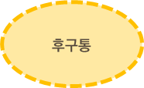
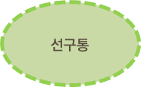
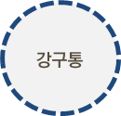
9. 중국주식시장 소개
상해A
심천A
홍콩
중국주식 투자구조
후강통(沪港通)
= ‘후구통+강구통＇
= ‘외국인 대상 상해A주 투자허용+
중국 내국인 대상 홍콩투자 허용
(단위:Billion, RMB)
 | 상해A |  | 심천A |  | 홍콩
 | 상해A | 후구통 | 심천 | 선구통 | 홍콩(HKD) | 강구통
시가총액 | 29,489 | 28,246 | 23,138 | 16,572 | 23Trillion | 42,566
상장종목 | 1,207 | 591 | 1,848 | 881 | 1,902 | 417
선강통(深港通)
= ‘선구통+강구통＇
= ‘외국인 대상 심천A주 투자허용+
중국 내국인 대상 홍콩투자 허용
후강통
(沪港通)
선구통
(深股通)
강구통
(港股通)
외국투자자, 홍콩을 통한 상해 A주 투자제도
상해180지수+상해380지수, A·H동시 약 591개
상해A주 시가총액의 약 90%
외국투자자 , 홍콩을 통한 심천 A주 투자제도
심천성분과 중소혁신지수를 종목 중 시총 RMB60억 이상, 심천·홍콩에 동시상장(A+H)
메인보드: 약 264개, SME보드: 414개, ChiNext보드: 약 203개
중국내국인 , 홍콩주식 투자제도
항셍소형주지수를 종목 중 시총 HKD 50억 이상
심천·홍콩 동시상장(A+H)이 새롭게 추가
➔ 선강통 내 강구통 거래대상 종목 417개
(VS 후강통 내 강구통의 경우 318개 종목)

Slide 14
9. 중국주식시장 소개
중국거래 특징
 | 중국거래소 거래시간 | 주문가능시간
동시호가 | 10:15~10:25 | 10:10~12:30
오전장 | 10:30~12:30
오후장 | 14:00~16:00 | 13:55~16:00
동시호가, 오전, 오후장 각 주문세션 5분 전부터 주문 가능하며, 10:20~25분까지 취소 불가
중국주식은 정정주문 기능이 없음. 취소주문만 가능
매수 후 익일부터 매도 가능. 단, 매도자금은 즉시 활용하여 매수 가능
중국주식 투자구조
날짜 | 홍 콩 | 중국(후강통, 선강통) | 거래가능 여부 | 통화결제여부
Day | 영업일 | 영업일 | 가능 | 가능
Day+1 | 영업일 | 영업일 | 불가능 | 가능
Day+2 | 공휴일 | 영업일 | 불가능 | 불가능
Day+3 | 공휴일 | 영업일 | 불가능 | 불가능
Day+4 | 영업일 | 영업일 | 가능 | 가능
홍콩과 중국이 모두 개장한 날 거래, 익일이 홍콩 공휴일인 경우 후강통 및 선강통 거래 불가

Slide 15
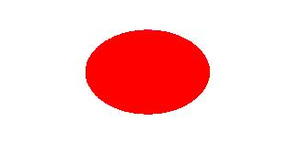
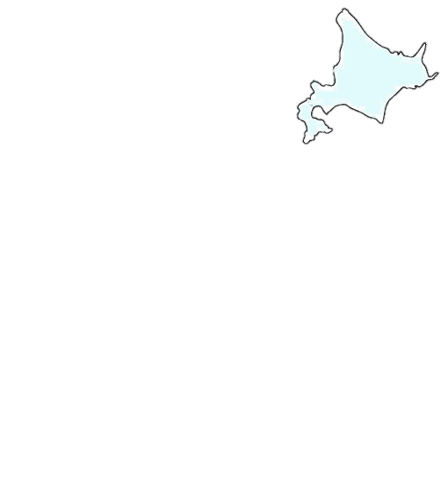
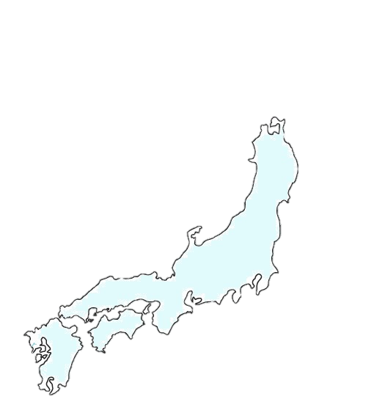
10. 일본주식 시장소개
삿포로 증권 거래소
상장종목 : 약 60 개
시가총액 : 43조 (JPY)
JASDAQ
상장종목 : 약 860 개
시가총액: 9조 (JPY)
특징 : 일본 장외시장
후쿠오카 증권 거래소
상장종목 : 약 120 개
시가총액 : 56조 (JPY)
일본 거래소그룹 (JPX)
상장종목 : 약 3400 개
시가총액 : 528조 (JPY)
특징 :도쿄, 오사카거래소 합병NYSE, 나스닥 다음으로 큰 시장
Main - 1부: 대형주 위주 상장(시가총액 500억엔 이상)
마더스(Mothers): 소형주 위주 상장
자스닥(Jasdaq) – Standard: 신규사업 혹은 성장세가 빠른 소형주 위주 상장
– Growth: 신규사업 혹은 성장세가 빠른 소형주 위주 상장
20분 지연시세만 제공

Slide 16
11. 해외주식 운영시간 안내
해외주식 개장시간(한국기준)
국 가 | 장 운영 시간
홍 콩 | 10:30~13:00 14:00~17:00
미 국 | 23:30~06:00
중 국 | 10:30~12:30 14:00~16:00
일 본 | 09:00~11:30 12:30~15:00
포르투갈 | 17:00~01:30
스페인 | 17:00~01:30
오스트리아 | 17:00~01:30
벨기에 | 17:00~01:30
핀란드 | 17:00~01:25
프랑스 | 17:00~01:30
국 가 | 장 운영 시간
독일 | 17:00~01:30
그리스 | 17:30~00:00
아일랜드 | 17:00~01:28
이탈리아 | 17:00~01:25
네덜란드 | 17:00~01:30
캐나다 | 23:30~06:00
영국 | 17:00~01:30
덴마크 | 17:00~00:55
노르웨이 | 17:00~01:20
스웨덴 | 17:00~01:25
국 가 | 장 운영 시간
스위스 | 17:00~01:20
호 주 | 09:00~15:00
인도네시아 | 월-목 11:30~14:00 월-목 15:30~18:00 금: 11:30 ~13:30 오후 15:00~18:00
뉴질랜드 | 07:00~13:45
싱가포르 | 10:00~18:00
태 국 | 12:00~14:30 16:30~18:30
베트남 | 11:00~13:30 15:00~16:45

Slide 17
12. 해외주식 결제일 안내
해외주식 결제일
국 가 | 현지 결제일 | 매도자금 출금일
홍 콩 | T+2 | T+2
미 국 | T+4 | T+4
중 국 | T+1 | T+1
일 본 | T+3 | T+3
포르투갈 | T+2 | T+4
스페인 | T+3 | T+5
오스트리아 | T+2 | T+4
벨기에 | T+2 | T+4
핀란드 | T+2 | T+4
프랑스 | T+2 | T+4
국 가 | 현지 결제일 | 매도자금 출금일
독일 | T+2 | T+4
그리스 | T+2 | T+4
아일랜드 | T+2 | T+4
이탈리아 | T+2 | T+4
네덜란드 | T+2 | T+4
캐나다 | T+3 | T+5
영국 | T+2 | T+4
덴마크 | T+2 | T+4
노르웨이 | T+2 | T+4
스웨덴 | T+2 | T+4
국 가 | 현지 결제일 | 매도자금 출금일
스위스 | T+2 | T+4
호 주 | T+2 | T+4
인도네시아 | T+3 | T+5
뉴질랜드 | T+2 | T+4
싱가포르 | T+3 | T+5
태 국 | T+3 | T+5
베트남 | T+2 | T+4

Slide 18
13. 해외주식 매매수수료
해외주식 매매수수료
홍콩(거래금액 구간별 차등징수)
거래금액 | 온라인 | 오프라인
32,000 이하 | HKD 130 | HKD 230
32,000초과~70,000이하 | 0.4% | 0.7%
70,000초과 | 0.35% | 0.65%
구분 | 미국 |  | 중국 A(후강통) |  | 일본
 | 온라인 | 오프라인 | 온라인 | 오프라인 | 온라인 | 오프라인
최소수수료 | USD 5.5 | USD10 | CNY 50 | CNY 50 | JPY 1,000 | JPY 5,000
수수료율 | 0.25% | 0.5% | 0.30% | 0.50% | 0.3% | 0.5%
모든 매매제비용 포함 수수료(단, 후강통 주식 매도 시 0.1% 인지세 별도징수)

Slide 19
13. 해외주식 매매수수료
해외주식 매매수수료
국가 | 수수료 비율(오프라인)
 | 비율 | 최소수수료
벨기에, 핀란드, 프랑스, 아일랜드, 독일,이탈리아, 네덜란드, 포르투갈, 스페인 | 0.5% | EUR 40
오스트리아 | 0.5% | EUR 40
그리스 | 0.7% | EUR 40
영국 | 0.5% | GBP 25
덴마크 | 0.5% | DKK 300
노르웨이 | 0.5% | NOK 300
스웨덴 | 0.5% | SEK 300
스위스 | 0.5% | CHF 50
캐나다 | 0.5% | CAD 50
국가 | 수수료 비율(오프라인)
 | 비율 | 최소수수료
호주 | 0.5% | AUD 50
인도네시아 | 0.5% | IDR 45만
뉴질랜드 | 0.5% | NZD 65
싱가포르 | 0.5% | SGD 65
태국 | 0.7% | THB 2,000
오프라인 매매국가의 경우 매매 제비용 별도징수

Slide 20
14. 해외주식 매매방법 요약
해외주식 매매 요약
계좌
환전
온라인 매매
세금
투자정보
종합위탁계좌 개설
01위탁계좌 X
내국인, 거주외국인 O
(미국인X, 캐나다인 X)
해외주식투자위험 동의
고객정보제공 동의
오피스 #1028
HTS, MTS, 내점 등록
거래통화 환전서비스
국민은행의 ‘전신환율’ 적용
HTS 7480, MTS
환전필요금액 계산: HTS, MTS의 해외증권 계산기 이용
외화직접 입금 가능
(국민은행 연계계좌)
미국, 홍콩, 중국, 일본 4개국 가능
HTS 및 MTS 가능
양도소득세 자진신고납부
HTS #7493 자료출력
홈페이지 양도소득세 자료
MTS➔ ‘양도소득’ 조회만 가능
‘기업정보’, ‘시황, ‘리포트’, ‘리서치’, 종목분석’ 자료 이용
‘차이나마켓 모니터’
중국주식 ‘포트폴리오’
홈페이지 투자정보
해외주식 문의: 해외상품부 (Tel: 02-6114-1630)

Slide 21
Q & A
< 해외주식 매매 >
해외주식은 어떤 계좌로 매매를 합니까?
해외주식은 국내주식과 동일한 종합위탁계좌로 매매하실 수 있습니다.
해외주식은 미수거래가 가능합니까?
외화증권의 매매를 위한 신용공여는 허용이 되지 않고 있습니다.
해외주식은 대차나 공매도가 가능합니까?
대차 서비스는 하지 않고 있으며, 공매도 또한 불가합니다. 대차의 경우 현재 한국예탁결제원 검토사항입니다.
해외주식을 투자할 때 투자금액에 제한이 있습니까? 1만불 이상일 경우 신고해야 합니까?
아닙니다. 위탁매매를 할 경우 투자금액 제한이 없으며, 별도의 신고가 필요 없습니다.
해외주식을 매도한 후 매도자금으로 바로 다른 주식을 살 수 있습니까? ?
미국과 홍콩, 중국 ,일본 과 같은 온라인 거래 가능 국가의 경우 매도자금으로 바로 주식을 매수하실 수 있습니다.

Slide 22
Q & A
해외주식 서비스 국가의 전 상장종목이 거래 가능합니까?
그렇습니다. 서비스 국가는 상장종목 전체가 거래 가능하십니다. (미국 OTC 불가, 중국 허용종목만 가능)
미국주식 주문을 예약할 수 있습니까?
오전 8시부터 오후 10시 30분까지 미국주식 개장 전 주문을 예약할 수 있습니다. (Summer Time 적용시 1시간 빠름)
현재 가장 매매가 많은 해외주식 시장은 어디입니까?
현재는 미국과 홍콩시장의 비중이 가장 큰데, 미국이 60% 이상입니다
외국인도 KB증권을 통해 해외주식을 거래할 수 있습니까?
미국, 캐나다 국적을 제외한 거주 외국인의 경우 해외주식 매매가 가능합니다.
해외주식은 타사대체 입출고가 가능합니까?
해외주식 타사대체입출고 가능합니다.

Slide 23
Q & A
해외주식은 어디에 보관합니까?
집중예탁법규에 의하여 해외주식은 증권예탁원이 지정하는 보관은행에 보관합니다. 현재는 Citi Bank 입니다.
외화를 직접 입금할 순 없나요? 꼭 KB증권에서 환전해야 하나요?
KB증권의 대표 외화계좌로 송금 후 입금처리 또는 고객 외화연계계좌로 입금이 가능합니다.
주식을 매도하면 금액이 외화로 입금됩니까? 나중에 환전해도 됩니까?
네, 주식의 매도자금은 외화로 입금이 되며, 환전을 원하실 때 하시면 됩니다.
환전수수료가 있습니까? 환율은 어떻게 적용됩니까?
별도의 환전수수료는 없습니다. 당사에서는 국민은행의 실시간 전신환율을 해외주식 고객께 그대로 제공합니다.
해외주식 정보는 어디서 볼 수 있습니까?
당사 홈페이지, KB증권 ACE 프로그램을 통하여 투자기업정보 및 재무정보, 뉴스 등을 제공하고 있습니다.

Slide 24
Q & A
< 기타 >
영업점 관리자가 해외주식을 주문해 줄 수 있습니까?
네, 영업점, 고객센터, 해외상품부 모두 해외주식 주문을 할 수 있습니다. (전화주문만 가능한 국가는 해외상품부만 가능합니다)
온라인 해외주식 실시간 시세 혹은 매매는 어디서 할 수 있습니까?
ACE 의 ‘해외주식’ 메뉴 화면에서 홍콩 및 미국, 중국, 일본 시세 신청과 매매를 할 수 있습니다.
실시간 시세를 신청하지 않으면 시세를 못 보나요?
신청하지 않으시면 지연시세를 보실 수 있습니다
배당은 어떻게 입금되며, 세금은 어떻게 됩니까?
배당금은 외화로 계좌에 입금되시며, 세금은 15.4%가 원천징수 됩니다.
해외주식에 대한 세금은 어떻게 됩니까?
해외주식은 양도차익에 대한 과세대상으로 종합소득세 신고 기간에 양도소득세 자진신고납부를 요합니다.

